Slide 1

Lab Book 1.0. Waveguides
Student: Adrián Navarrete Martí, Olaya Villacorta Guillamon
https://github.com/Addrrii/cifoin-lab1

Slide 2
Instructions General
SCRIPTS
From GitHub →
Fork the repo: https://github.com/cccanvas-upv/cifoin-lab1.git
Clone the repo using VSCode
Run the Jupyter Notebook:
WAVEGUIDES_Student.ipynb
W (width)
W (width)
Core
Core
h_core
h
(height)
Cladding
Cladding
Slab
h_slab
deep waveguide
shallow waveguide

Slide 3
Learning outcome #1 – Effective index of a waveguide
INSTRUCTOR:
Present Python and GDSFactory: materials, output, results.
Explain how to run a simulation for a particular cross-section.
Showcase how to change between shallow and deep waveguide.
Describe how to change the wavelength and width for the waveguide analysis.
Describe the outputs.
ALL EXAMPLE #1: waveguide width 1.2 µm, deep wvg, wavelength start and end same 1.55 µm → all ”Run”
ALL: Follow instructor, that will show how to 1) plot mode, 2) explore the results (neff …)
Document all your results (neff, plot fields of different modes, comparison between different polarizations…)

Slide 4
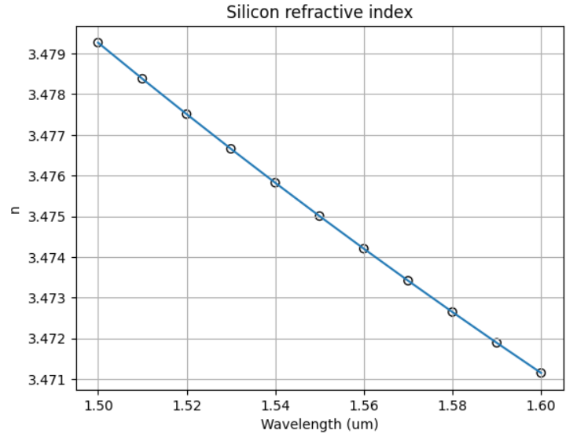
Learning outcome #1 – Effective index of a waveguide
Material que se utilizará como núcleo en los apartados extra. Se establece un neff de 3.47 para todo el rango de longitudes de onda.
1.1.1. Crystalline Silicon
El índice efectivo disminuye al aumentar la longitud de onda porque tanto el índice del material como el confinamiento se reducen con la longitud de onda. A longitudes de onda mayores, el modo se extiende más hacia el recubrimiento y su neff se aproxima al del cladding.

Slide 5
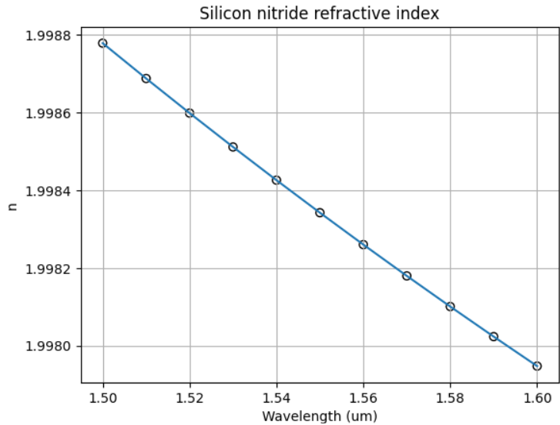
Learning outcome #1 – Effective index of a waveguide
1.1.2. Silicon Nitride
Material que se utilizará como núcleo. Se establece un neff de 2 (aproximado) para todo el rango de longitudes de onda.

Slide 6
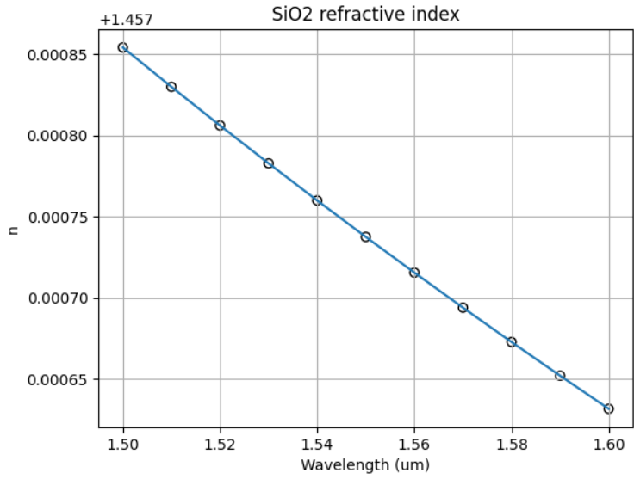
Learning outcome #1 – Effective index of a waveguide
1.1.3. Silicon Dioxide
Material que se utilizará como cubierta para todos los ejercicios. Se establece un neff de 1.45 en todo su rango de longitudes de onda.

Slide 7
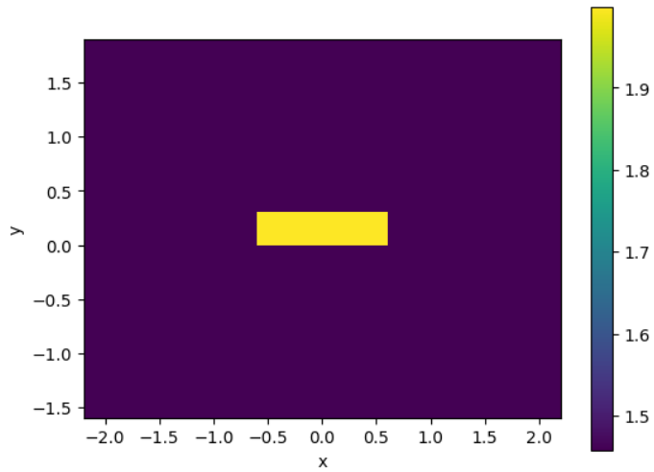
Learning outcome #1 – Effective index of a waveguide
1.2. Cross – Section Definition
Para los diferentes ejercicios se utilizará el Silicon Nitride como material de núcelo y el Silicon Dioxide como material de recubrimiento.
Se puede observar como se obtiene de la simulación (de un núcleo de sin y una cubierta de sio2) un núcleo con n = 2 y una cubierta con n = 1,45. Por lo que habrá que buscar un neff que esté contenido entre ambos para que sea una solución guiada válida.

Slide 8
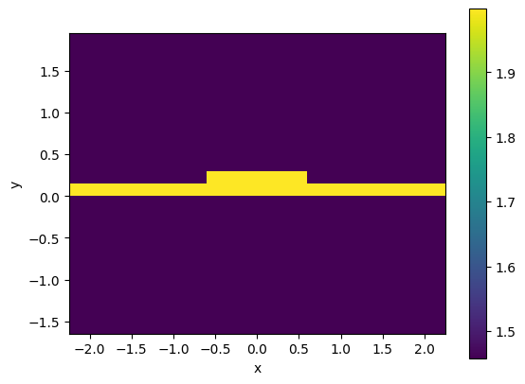
Learning outcome #1 – Effective index of a waveguide
1.2. Cross – Section Definition
Si se busca obtener una guía shallow en vez de una Deep, habría que añadir el escalón.

Slide 9
Learning outcome #1 – Effective index of a waveguide
1.3.1. Numerical results
deep_waveguide.n_eff()
Nos debemos de fijar en la parte real de cada número y encontrar un neff que esté contenido entre el índice de refracción del núcleo y de la cubierta (1,45-2).
En este caso, los 3 primeros modos están comprendidos entre dicho rango (aunque el tercero se encuentra justo en el límite), lo que significa que la onda viaja centrada en dichas guías.

Slide 10
Learning outcome #1 – Effective index of a waveguide
1.3.1. Numerical results
deep_waveguide.fraction_te
Representa la fracción que pertenece al modo TE, se puede observar que el primer y tercer modo son casi completamente TE.

Slide 11
Learning outcome #1 – Effective index of a waveguide
1.3.1. Numerical results
deep_waveguide.fraction_tm
Representa la fracción que pertenece al modo TM, se puede observar que el segundo y cuarto modo son casi completamente TM.
Obviamente, los modos muestran el resultado inverso del caso anterior.

Slide 12
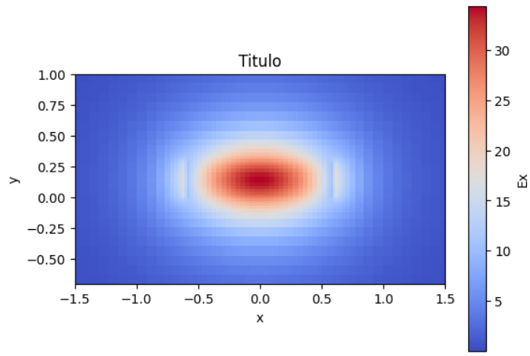
Learning outcome #1 – Effective index of a waveguide
1.3.4. Plots
El primer modo se muestra muy confinado en la guía de onda, ya que muestra la luz más centrada, debido a que su neff se encuentra dentro de los valores válidos.
Se representa la parte TE ya que es la predominante.

Slide 13
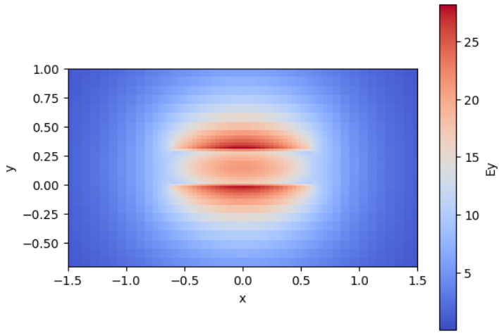
Learning outcome #1 – Effective index of a waveguide
1.3.4. Plots
En el segundo modo se muestra que hay parte de la luz dentro y parte que se sale. Aun así, muestra un buen resultado, dado que su neff se encuentra dentro de los límites.
Se representa la parte TM ya que es la predominante.

Slide 14
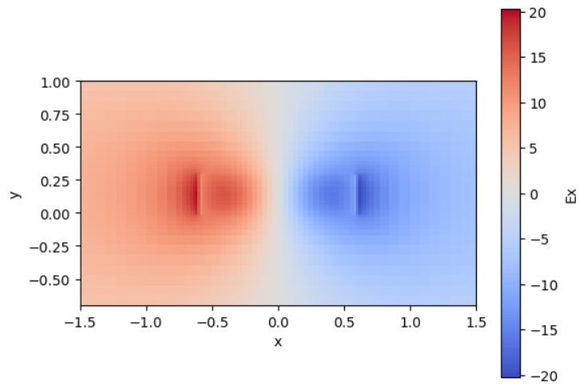
Learning outcome #1 – Effective index of a waveguide
1.3.4. Plots
En el tercer modo ya hay mucha luz fuera del núcleo, ya que su neff está al límite del permitido.
Se representa la parte TE ya que es la predominante.

Slide 15
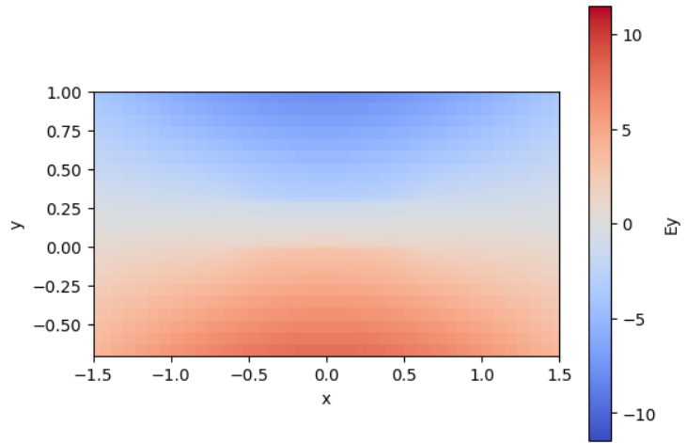
Learning outcome #1 – Effective index of a waveguide
1.3.4. Plots
En el cuarto modo prácticamente toda la luz queda fuera del núcelo, transportándose por la cubierta, lo que lo convierte en un modo no guiado. Lo cual tiene sentido ya que anteriormente se ha comprobado que su neff no está dentro del rango válido.
Se representa la parte TM ya que es la predominante.

Slide 16
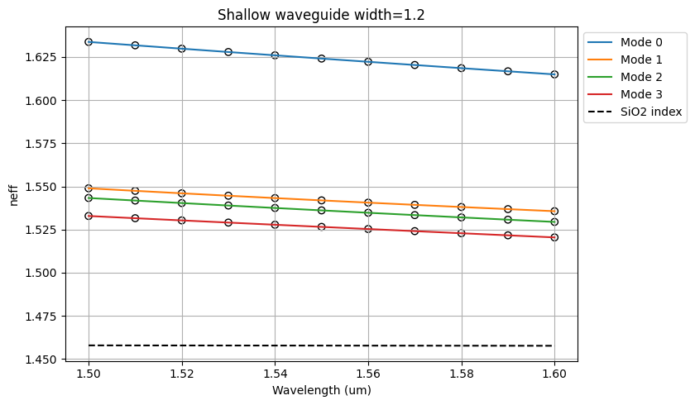
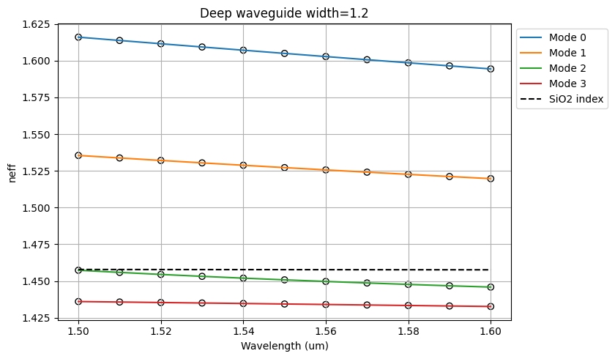
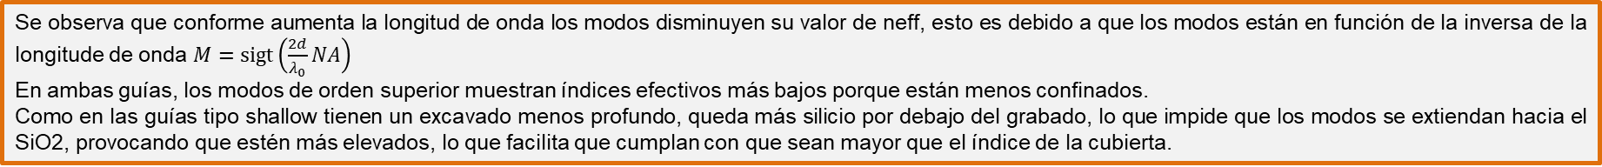
Learning outcome #2 – Wavelength behavior Wavelength 1.5-1.6 µm (step 0.01 µm) – width 1.2 µm
shallow waveguide
Paste plot here
deep waveguide
Paste plot here
Se observa que conforme aumenta la longitud de onda los modos disminuyen su valor de neff, esto es debido a que los modos están en función de la inversa de la longitude de onda $M=\operatorname{sigt}\left(\frac{2d}{λ_{0}}NA\right)$
En ambas guías, los modos de orden superior muestran índices efectivos más bajos porque están menos confinados.
Como en las guías tipo shallow tienen un excavado menos profundo, queda más silicio por debajo del grabado, lo que impide que los modos se extiendan hacia el SiO2, provocando que estén más elevados, lo que facilita que cumplan con que sean mayor que el índice de la cubierta.

Slide 17
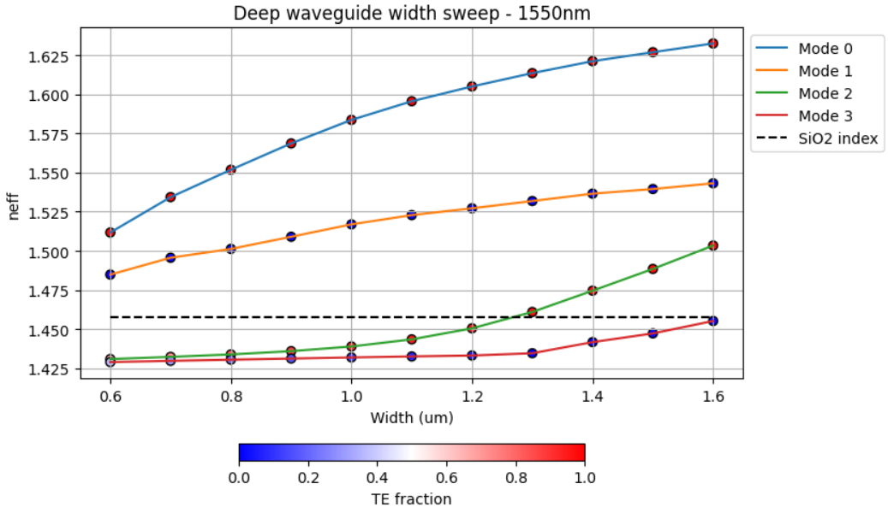
Learning outcome #3 – Width dependence Width 0.6 - 1.6 µm (step 0.1 µm) – Wavelength 1.55 µm
deep waveguide
Paste plot here
Al aumentar el ancho de la guía, el confinamiento lateral mejora y el índice efectivo de los modos crece. Los modos superiores (2 y 3) solo aparecen a partir de un ancho mínimo (1.3um y 1.6um respectivamente), ya que por debajo de ese valor su neff se aproxima al del SiO2 y dejan de estar guiados,
El modo fundamental y los modos pares presentan mayor TE porque el confinamiento lateral aumenta con el ancho y favorece una componente eléctrica horizontal. En cambio, los modos impares mantienen una distribución de campo que favorece la componente vertical, por lo que siguen siendo TM aunque la guía se más ancha.

Slide 18
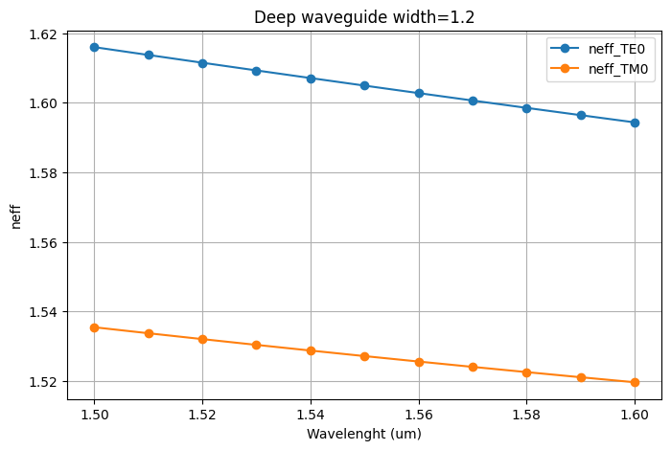

Learning outcome #4 – Waveguide compact model - Find the compact models of the following waveguides: Deep waveguide, h=300nm, w=1.2um - Shallow waveguide, core h=300nm, slab h=150 nm, w = 1.2um
Se puede comprobar que se ha realizado de forma correcta, ya que ambas gráficas coinciden con las obtenidas en el apartado Lab02.
Además, se han conseguido los siguientes datos (continua):

Slide 19
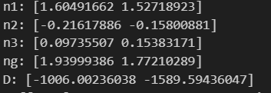
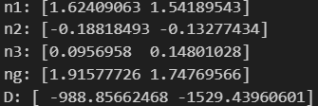
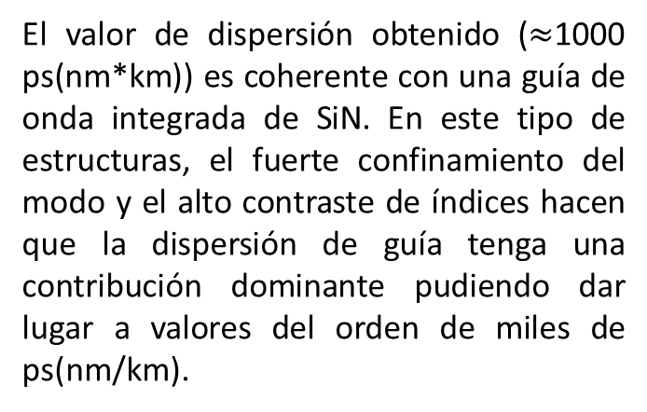
Learning outcome #4 – Waveguide compact model
Deep
Shallow
De forma obvia, el valor de n1 corresponde al valor calculado en apartados anteriores.
Respecto a la velocidad de grupo sale limitada entre los valores de núcleo y cubierta [1.44, 2].
La dispersión obtiene un valor lógico medido para este tipo de guías en ps/(nm*km)
El valor de dispersión obtenido ($≈$1000 ps(nm*km)) es coherente con una guía de onda integrada de SiN. En este tipo de estructuras, el fuerte confinamiento del modo y el alto contraste de índices hacen que la dispersión de guía tenga una contribución dominante pudiendo dar lugar a valores del orden de miles de ps(nm/km).

Slide 20
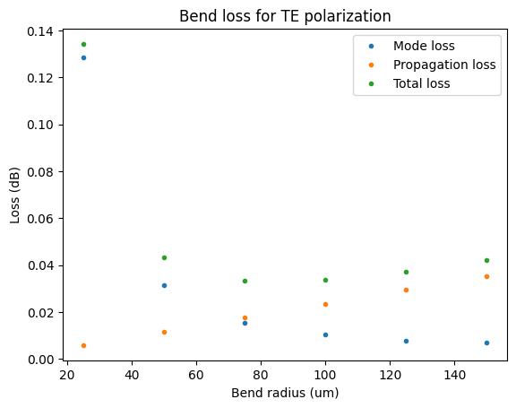
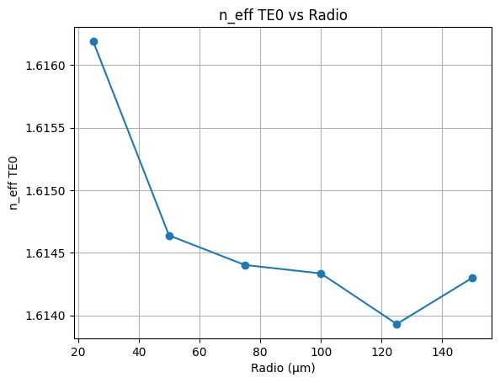
Learning outcome #5 – Bend waveguide radius vs. loss – deep Find neff_TE0 for wvl 1.55 µm, width 1.2 µm for R=25,50,75,100, 125,150 µm
En una guía de onda, hay que tener en cuenta tanto las pérdidas por curvatura como las pérdidas por propagación. Si temenos un giro con un radio de curvatura pequeño, las pérdidas por curvatura son grandes mientras que las pérdidas por propagación son pequeñas. Si tenemos un radio de curvature grande, el efecto es justo el contrario. Por tanto, es importante encontrar aquél punto que bien hace que haya un mínimo de pérdidas totales, o bien esté por debajo de unas ciertas pérdidas establecidas.
Si se considera un radio seguro aquel primero que tenga unas pérdidas por debajo de 0.1 dB/90º, de la gráfica se obtiene que dicho radio es de 50um.
Por otra parte, se observa que neff varía muy poco con el radio de curvatura, tendiendo a un valor casi constante, lo que concuerda con el comportamiento esperado de una guía SiN débilmente curvada. (continua)

Slide 21
Learning outcome #5 – Bend waveguide radius vs. loss – deep
Para radios pequeños, el modo está más comprimido hacia el exterior de la curva, por lo que neff disminuye ligeramente.
A medida que el radio aumenta, la curva afecta menos al modo (a radios grandes es como una guía recta), lo que provoca que se estabilice (las pequeñas variaciones pueden deberse a errores en el programa).

Slide 22
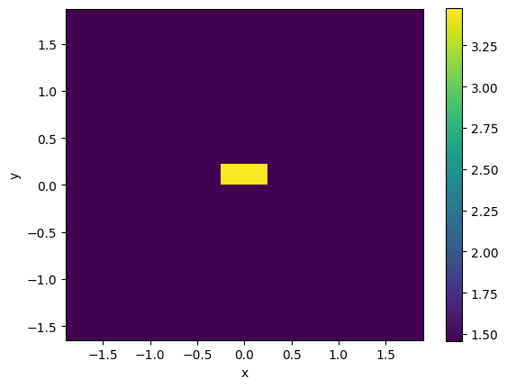
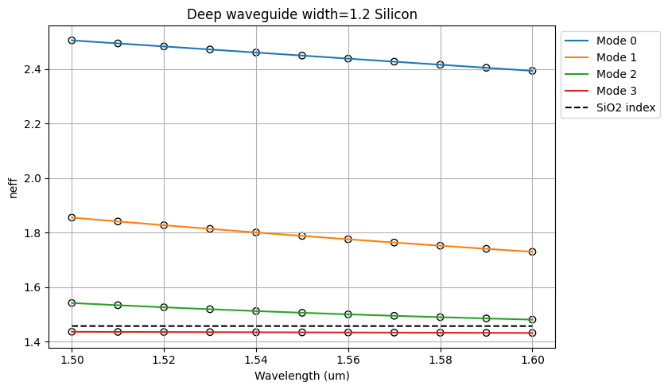
Extra 1
Deep
Como se ha visto en el apartado 1, el Si tiene un neff alrededor de 3,47, lo que provoca ahora que se tenga más rango para encontrar aquellos candidatos en donde la luz va centrada.
Además, se observa como las curvas de los modos han aumentado sus valores, lo que provoca que se puedan encontrar hasta 3 modos que cumplen la condición de tener un neff perteneciente a [1.44-3.47], en contraposición de los 2 modos disponibles en el apartado 2.
(continua)

Slide 23
Extra 1
Deep
Al sustituir el material del núcleo de SiN a Si, el índice efectivo de los modos aumenta significativamente. Esto se debe al mayor índice de refracción del silicio, que incrementa el confinamiento y desplaza las curvas de neff hacia valores superiores. El comportamiento observado es el esperado físicamente.

Slide 24
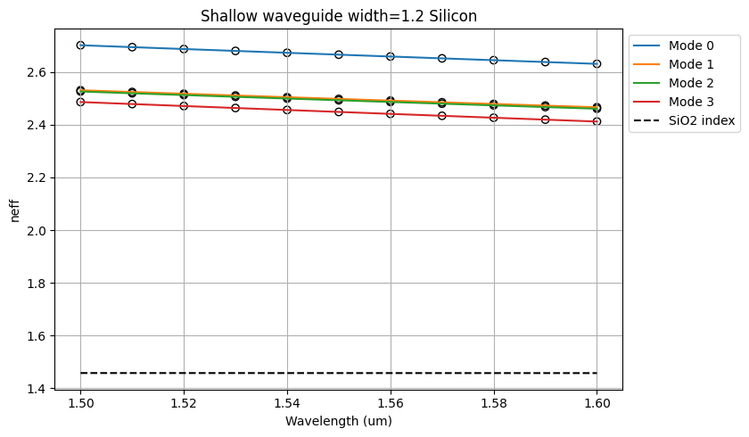
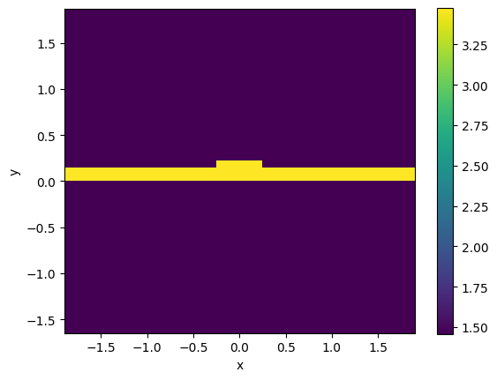
Extra 1
Shallow
Se observa claramente que ahora se pueden emplear los 4 modos del apartado 2 sin problemas.
Igual que en el caso anterior, las curvas de los modos aumentan, dejando un gran espacio para poder llegar a introducir más modos.
(continua)

Slide 25
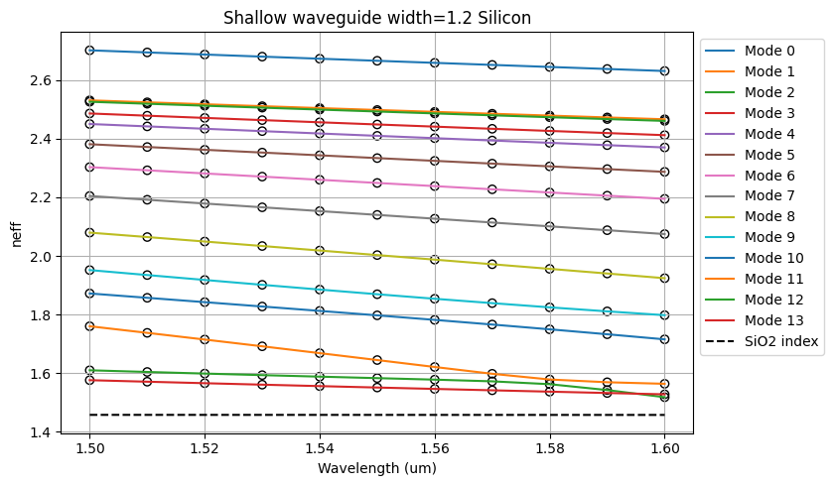
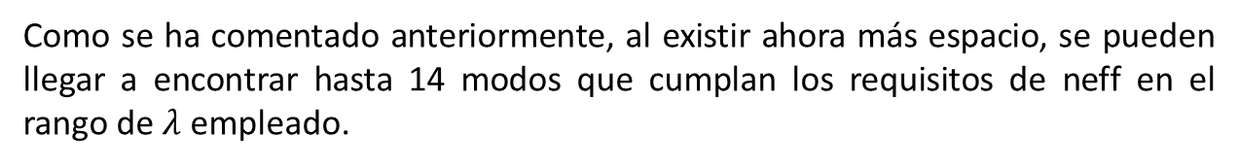
Extra 1
Shallow
Como se ha comentado anteriormente, al existir ahora más espacio, se pueden llegar a encontrar hasta 14 modos que cumplan los requisitos de neff en el rango de $λ$ empleado.

Slide 26
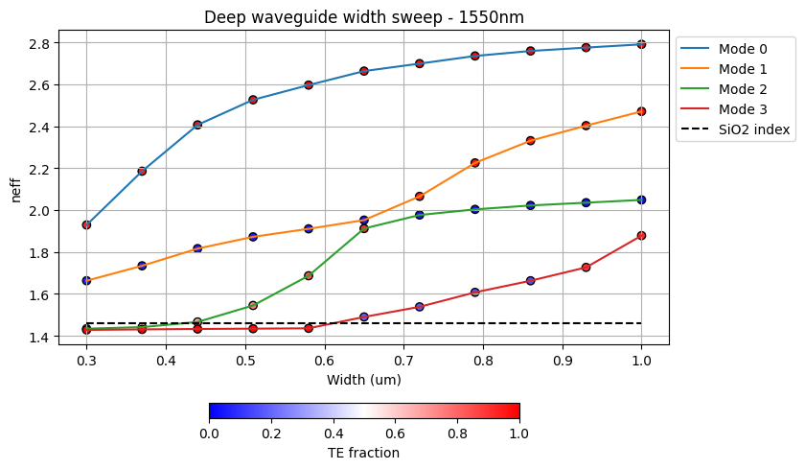
Extra 2
Al repetir el barrido de anchuras con el núcleo de Si, lo valores de neff aumentan porque el Si tiene un índice de refracción mucho mayor que el SiN, lo que incrementa el confinamiento del modo.
Además, al aumentar la anchura de la guía, el modo queda más contenido dentro del núcleo y su neff también crece. Por eso las curvas suben tanto al usar Si y al ensanchar la guía.

Slide 27
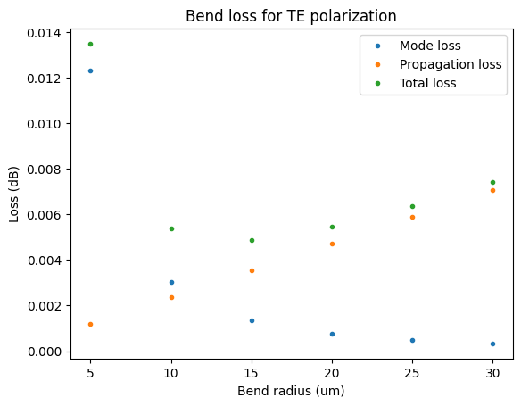
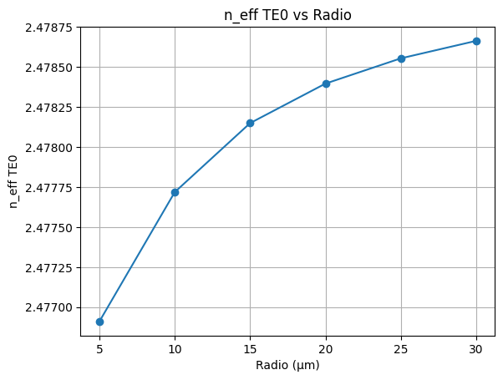
Al repetir el estudio de las pérdidas en función del radio de curvatura, las pérdidas de curvatura disminuyen respecto al caso del SiN. Esto se debe al mayor índice de refracción del Si, que produce un confinamiento más fuerte. Un modo más confinado se desplaza menos hacia el exterior al curvar la guía, por lo que radia menos energía al exterior. Por ello, el radio seguro se puede encontrar a solo 5um (10 veces más pequeño que en el caso anterior).
Extra 3
Por otra parte, se puede observar como neff va aumentando, esto es debido a que conforme el radio es mayor, la curvatura se asemeja cada vez más a una recta, por lo que tiende a estabilizarse.

Slide 28

Thank you

